Slide 1
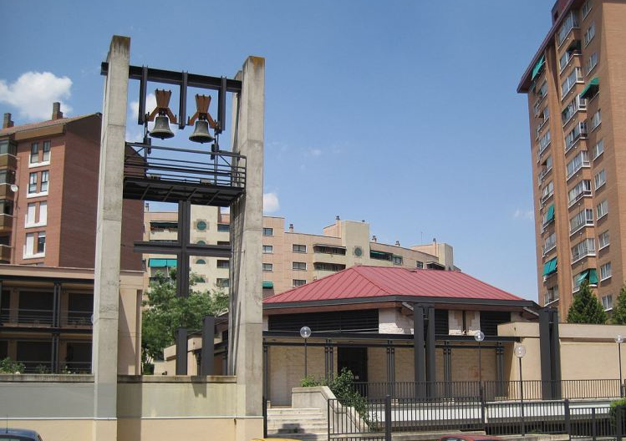
¡BIENVENIDOS!
DOMINGO, DÍA DEL SEÑOR
ORIENTADA A NIÑOS, PREADOLESCENTES Y FAMILIAS
COMUNIDAD PARROQUIAL CRISTO REDENTOR –VALLADOLID-

Slide 2
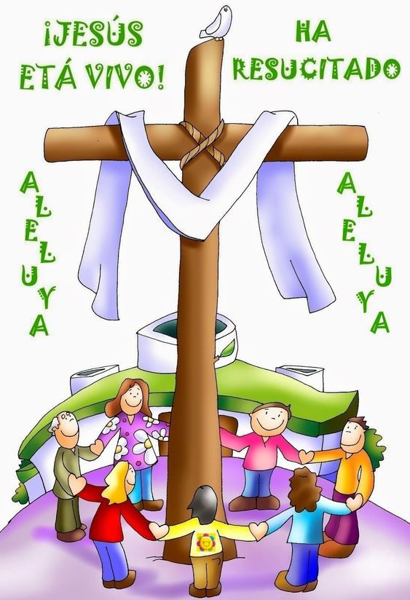
HOY EL SEÑOR RESUCITÓ
Hoy el Señor resucitó
y de la muerte nos salvó,
¡Alegría y paz hermanos,
que el Señor resucitó!
Porque esperó, Dios le libró,
y de la muerte lo sacó.
¡Alegría y paz hermanos,
que el Señor resucitó!
1/2

Slide 3
El pueblo en Él
vida encontró,
la esclavitud ya terminó.
¡Alegría y paz hermanos,
que el Señor resucitó!
¡Alegría y paz hermanos,
que el Señor resucitó!
2/2

Slide 4
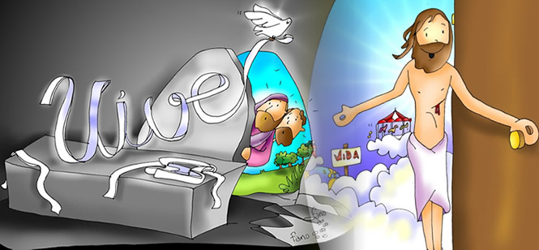
DOMINGO DE PASCUA DE LA RESURRECCIÓN DEL SEÑOR

Slide 5
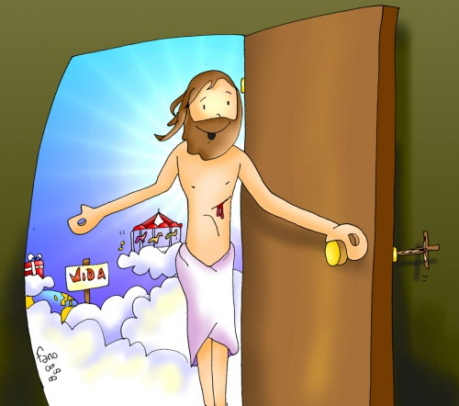
MI DIOS ESTÁ VIVO
Mi Dios está vivo, Él no está muerto,
mi Dios está vivo, en mi corazón.
Mi Dios está vivo, ha resucitado;
lo siento en mis manos, lo siento en mis pies,
lo siento en mi alma y en mi ser.
Oh, oh, oh, oh, hay que nacer del agua,
oh, oh, oh, oh, hay que nacer del Espíritu de Dios.
Oh, oh, oh, oh, hay que nacer del agua
del Espíritu de Dios, hay que nacer del Señor. (bis)
Prepárate para que sientas, prepárate para que sientas,
prepárate para que sientas el Espíritu de Dios.
Déjalo que se mueva, déjalo que se mueva,
déjalo que se mueva dentro de tu corazón.

Slide 6
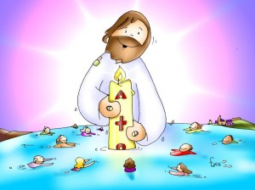
GLORIA AL SEÑOR
Gloria al Señor que vive en el cielo.
Gloria al Señor que vive en la tierra.
Gloria al Señor, Gloria al Señor.
Que nos pide ayuda a los hombres de hoy.(Bis)

Slide 7
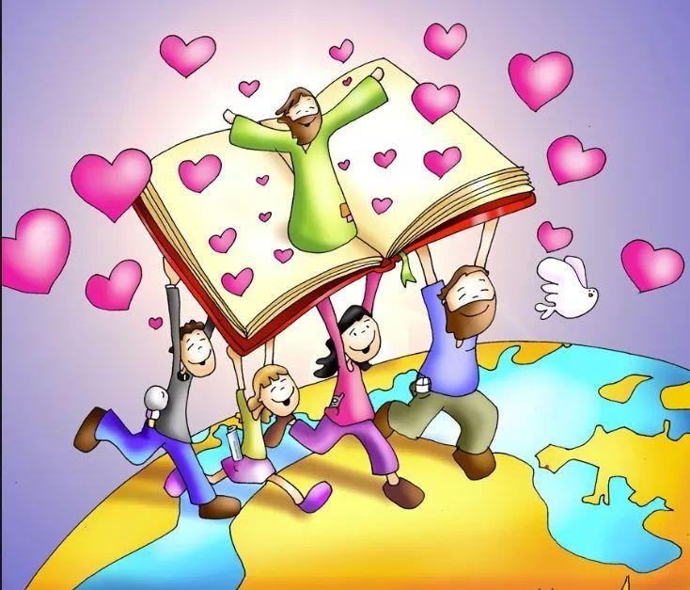
LITURGIA DE LA PALABRA
PRIMERA LECTURA:
Libro de los Hechos de los Apóstoles, 10.
SALMO 117
Este es el día que hizo el Señor: sea nuestra alegría y nuestro gozo.
SEGUNDA LECTURA:
Carta del apóstol san Pablo
a los Colosenses.

Slide 8
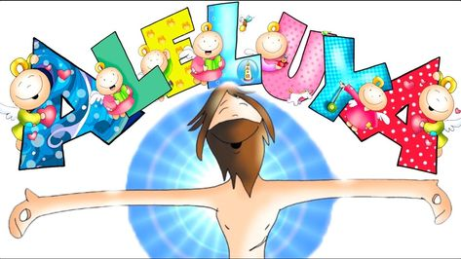
CRISTO VIVE ¡ALELUYA!
Cristo vive dentro de ti,
Ale - luya, Alelu-u-ya.
Cristo vive dentro de ti,
y entre nosotros Ale- lu - ya. (Bis)

Slide 9
Juan 20, 1-9
Él había de resucitar de entre los muertos.

Slide 10
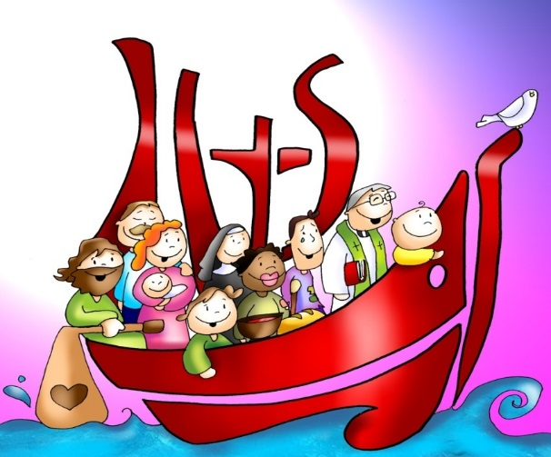
CREDO de los apóstoles
Creo en Dios, Padre Todopoderoso,
Creador del cielo y de la tierra.
Creo en Jesucristo, su único Hijo,
Nuestro Señor, que fue concebido por
obra y gracia del Espíritu Santo,
nació de Santa María Virgen;
Padeció bajo el poder de Poncio Pilato,
fue crucificado, muerto y sepultado,
descendió a los infiernos,
al tercer día resucitó de entre los muertos,
subió a los cielos y está sentado a la
derecha de Dios, Padre todopoderoso.
Desde allí ha de venir a juzgar
a vivos y muertos.
Creo en el Espíritu Santo,
la santa Iglesia católica,
la comunión de los santos,
el perdón de los pecados,
la resurrección de la carne
y la vida eterna.
Amén.

Slide 11
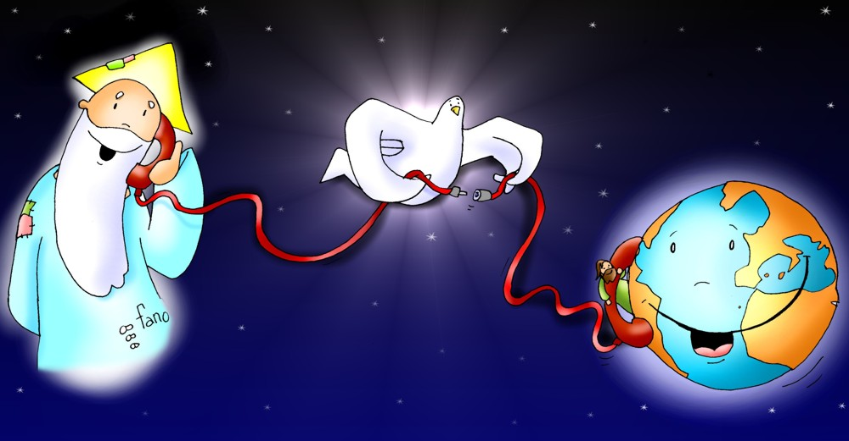
Respondemos:
Te rogamos, óyenos.

Slide 12
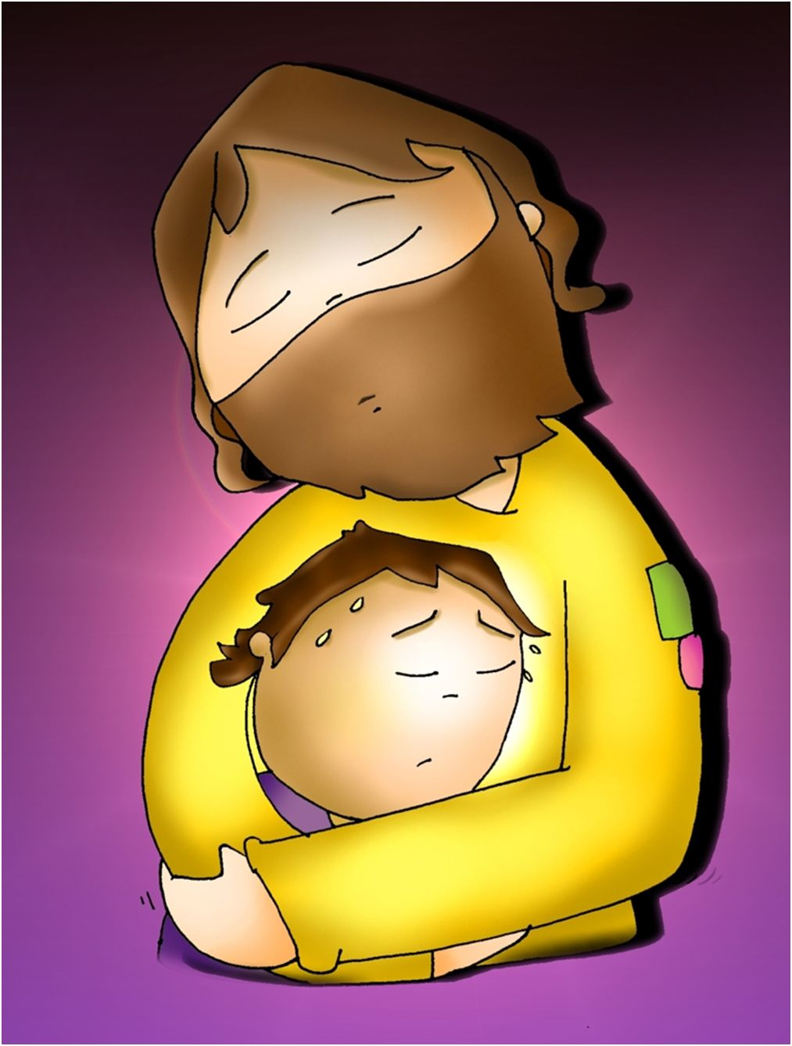
EN MI DEBILIDAD
En mi debilidad me haces fuerte,
en mi debilidad me haces fuerte,
sólo en tu amor me haces fuerte,
sólo en tu vida me haces fuerte,
en mi debilidad te haces fuerte en mí.(bis)

Slide 13
“Orad, hermanos, para que este sacrificio, mío y vuestro, sea agradable a Dios, Padre todopoderoso “
Todos: “El Señor reciba de tus manos este sacrificio, para alabanza y gloria de su Nombre, para nuestro bien y el de toda su Santa Iglesia”

Slide 14
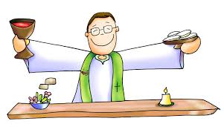
PLEGARIA EUCARÍSTICA
El Señor esté con vosotros
Y con tu espíritu.
Levantemos el corazón.
Lo tenemos levantado hacia el Señor.
Demos gracias al Señor nuestro Dios.
Es justo y necesario.

Slide 15
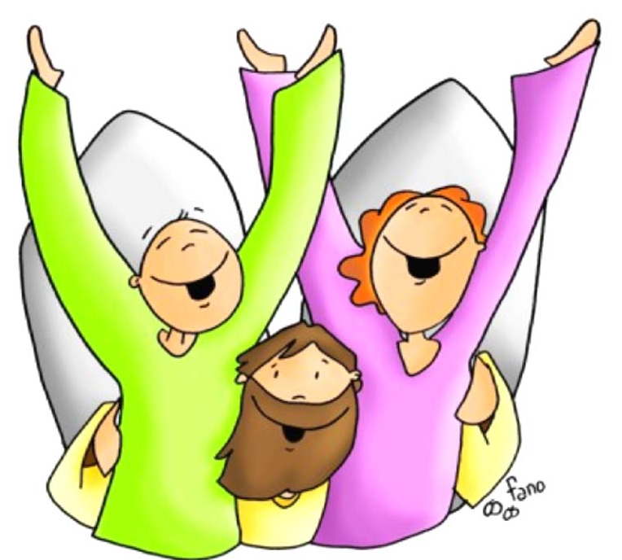
SANTO ES EL SEÑOR
Santo, Santo, Santo es el Señor,
Dios del universo.
Llenos están el cielo y la tierra
de su gloria.
Hosanna en el cielo.
Bendito el que viene
en el nombre del Señor.
Hosanna en el cielo.

Slide 16
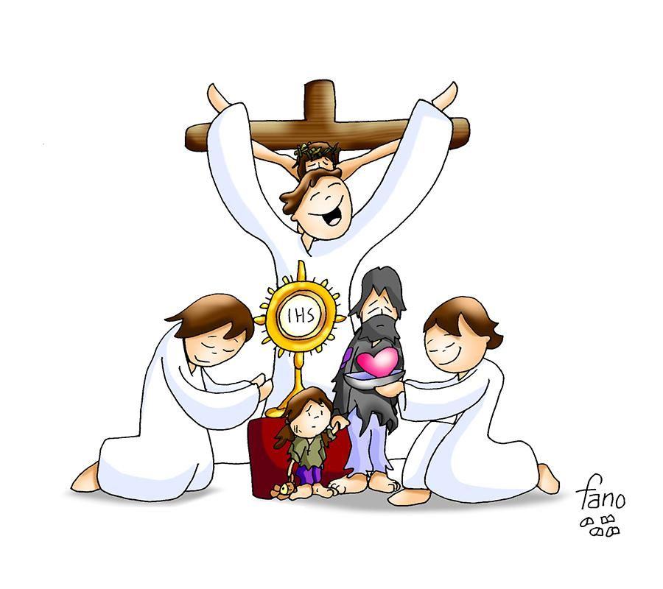
El pan y el vino se transforman en el Cuerpo y en la Sangre de Jesús.
CONSAGRACIÓN

Slide 17
Éste es el Sacramento de nuestra fe.
Todos: Anunciamos tu muerte,
proclamamos tu Resurrección.
¡Ven, Señor Jesús!

Slide 18
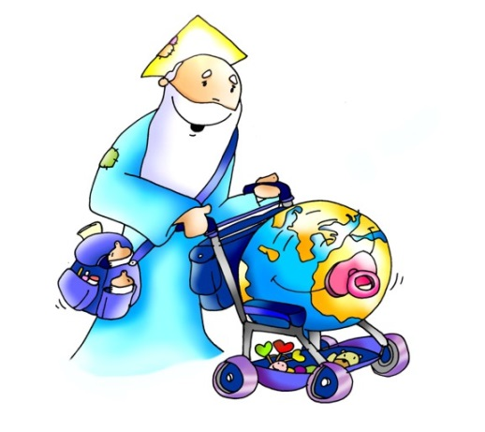
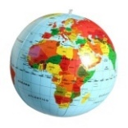
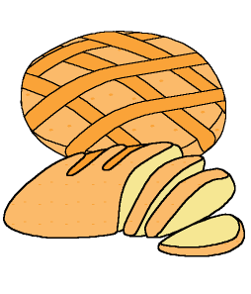
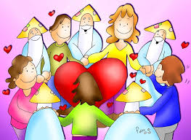
que estás en el
Santificado sea tu nombre
Venga a nosotros tu
Hágase tu voluntad
en la como en el
Danos hoy nuestro de cada día
Perdona nuestras ofensas
como también nosotros
perdonamos a los que nos ofenden
No nos dejes caer en la tentación
y líbranos del mal.
Padre Nuestro

Slide 19
… esperamos la venida gloriosa de nuestro Señor Jesucristo.
Todos: Tuyo es el Reino, tuyo el poder y la gloria, por siempre, Señor.

Slide 20
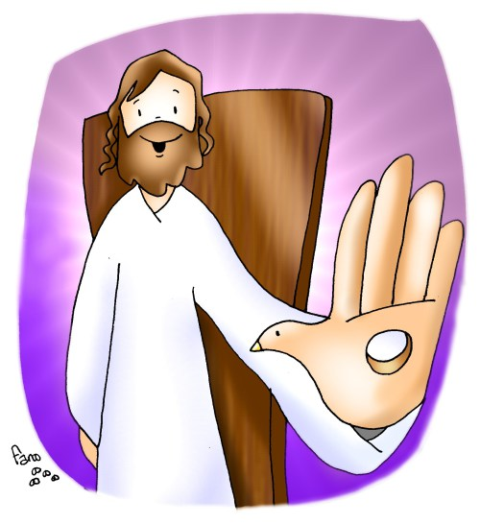
RITO DE LA PAZ
… La paz del Señor esté siempre con vosotros.
Todos: Y con tu espíritu.
…Daos fraternalmente la paz

Slide 21
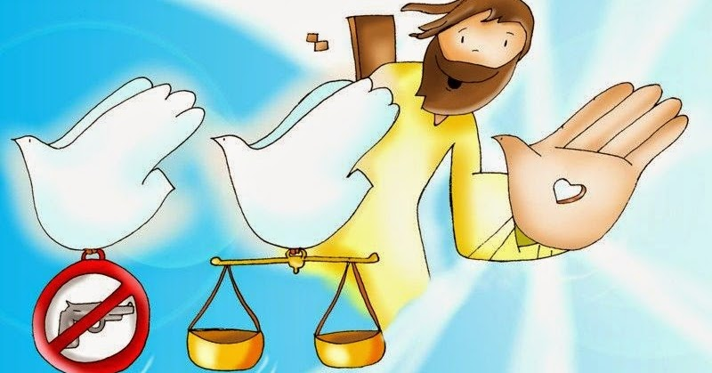
CAMINAMOS EN LA PAZ
Caminamos en la paz de Dios.
Caminamos en la paz de Dios (bis).
Caminamos, caminamos con Él.
Caminamos en la paz de Dios (bis).

Slide 22
Éste es el Cordero de Dios que quita el pecado del mundo. Dichosos los invitados a la mesa del Señor.
Todos:
Señor, no soy digno de que entres en mi casa, pero una palabra tuya bastará para sanarme.

Slide 23
DOMINGO DE PASCUA DE LA RESURRECCIÓN DEL SEÑOR

Slide 24
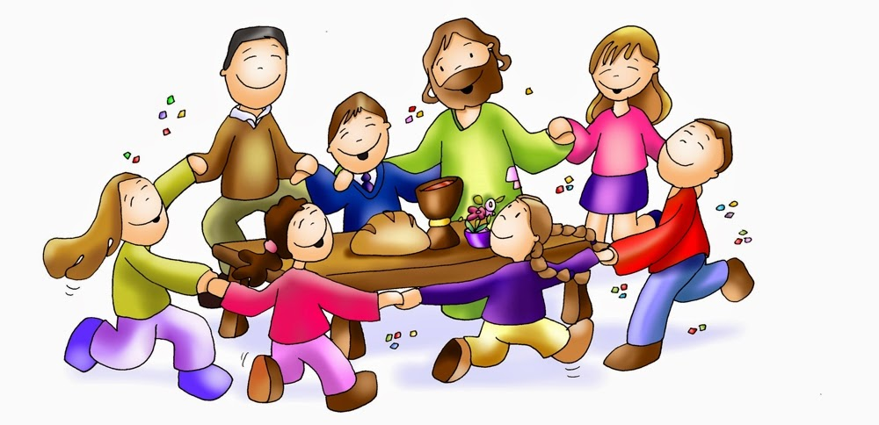
EL SEÑOR DIOS NOS AMÓ
El Señor Dios nos amó como nadie amó jamás.
Él nos guía como estrella cuando no existe la luz.
Él nos da todo su amor mientras la fracción del pan.
Es el pan de la amistad, el pan de Dios.
Es mi cuerpo: tomad y comed.
Esta es mi sangre: tomad y bebed.
Pues yo soy la Vida, yo soy el Amor.
Oh, Señor, condúcenos hasta tu amor.
1/3

Slide 25
El Señor Dios nos amó como nadie amó jamás.
Sus paisanos le creían hijo de un trabajador.
Como todos, Él también ganó el pan con su sudor,
y conoce la fatiga y el dolor.
Es mi cuerpo: tomad y comed.
Esta es mi sangre: tomad y bebed.
Pues yo soy la Vida, yo soy el Amor.
Oh, Señor, condúcenos hasta tu amor.
2/3

Slide 26
El Señor Dios nos amó como nadie amó jamás.
Él reúne a los hombres y les da a vivir su amor.
Los cristianos, todos ya, miembros de su cuerpo son, nadie puede separarlos de su amor.
Es mi cuerpo: tomad y comed.
Esta es mi sangre: tomad y bebed.
Pues yo soy la Vida, yo soy el Amor.
Oh, Señor, condúcenos hasta tu amor.
3/3

Slide 27
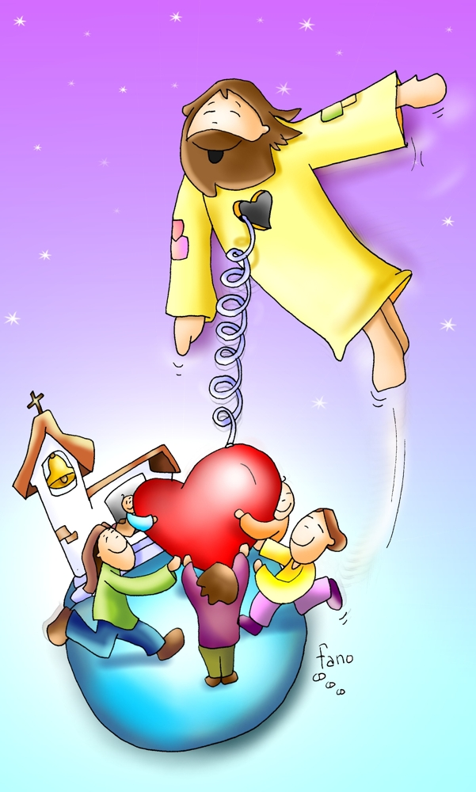
MÁS ALLÁ
Más allá de mis miedos,
más allá de mi inseguridad,
quiero darte una respuesta.
Aquí estoy, para hacer tu voluntad,
para que mi amor sea decirte Sí,
hasta el final.

Slide 28
Acción de Gracias
Acción de Gracias

Slide 29
HOY EL SEÑOR RESUCITÓ
Hoy el Señor resucitó
y de la muerte nos salvó,
¡Alegría y paz hermanos,
que el Señor resucitó!
Porque esperó, Dios le libró,
y de la muerte lo sacó.
¡Alegría y paz hermanos,
que el Señor resucitó!
1/3

Slide 30
El pueblo en Él vida encontró,
la esclavitud ya terminó.
¡Alegría y paz hermanos,
que el Señor resucitó!
La luz de Dios en Él brilló,
la nueva vida nos llenó.
¡Alegría y paz hermanos,
que el Señor resucitó!
2/3

Slide 31
Con gozo alzad el rostro a Dios,
que de Él nos llega la salvación.
¡Alegría y paz hermanos,
que el Señor resucitó!
Todos cantad:¡Aleluya!
Todos gritad:¡Aleluya!
¡Alegría y paz hermanos,
que el Señor resucitó!
3/3

Slide 32
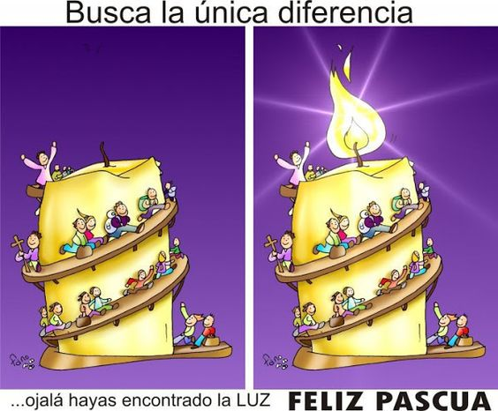
¡COMPÁRTELO CON LOS DEMÁS!

Slide 33
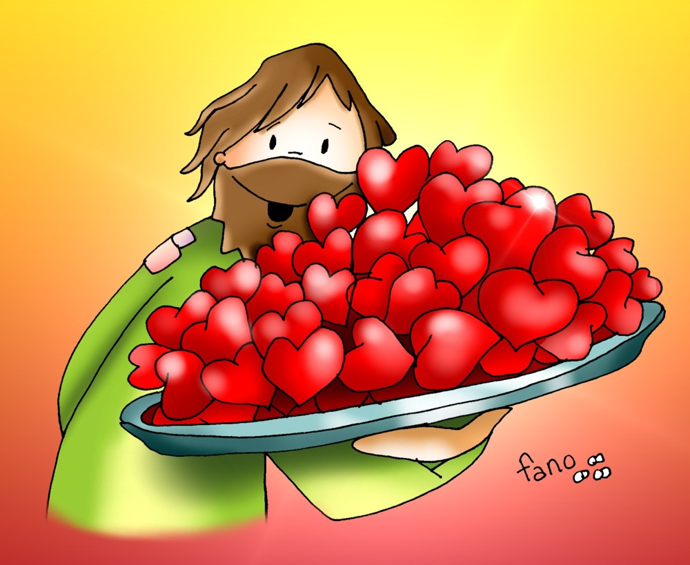
¡FELIZ DÍA DEL SEÑOR!
¡COMPÁRTELO CON LOS DEMÁS!

